Slide 1
Arbeids- & Organisatie (A&O) Psychologie @ VUB

Slide 2



Doel Arbeids- & Organisatiepsychologie
= De studie van de relatie tussen een individu, zijn job en werkgever
Optimale arbeidssituatie creëren waarin werknemers zich goed voelen én zo goed mogelijk kunnen presteren
Individuele werknemer
Individu
Lid van een team/organisatie
Deelnemer aan de
economische markt

Slide 3
Waar kan je als A&O psycholoog aan de slag?
Intern Human Resource Management / Personeelsbeleid:
  Training & Ontwikkeling
  Werving en selectie
  Talent ontwikkeling
  Organisatie-ontwikkeling
  Welzijn op het werk
  o.a. HR-medewerker, HR-business partner, HR-manager
Externe HRM dienstverlening: (ook op individuele basis)
  HR-consultant
  Arbeidsconsulent/interimconsultant
  Outplacementbegeleider
  Teambuilding begeleider
Welzijn op het werk:
  Preventieadviseur psychosociale aspecten
  Carrièrebegeleider/Loopbaancoach
  Bemiddelaar
  Coach
Onderzoek:
  Wetenschappelijk onderzoek
  Arbeidsmarktonderzoek
  Marktonderzoeker
…
  Waar?
  Privé sector: Multinationals, KMO’s, HR-consultingbedrijven, selectiekantoren, marktonderzoek, …
  Non-profit/Overheid: Preventiediensten welzijn op het werk, overheidsdiensten, VDAB, universiteiten (HR & onderzoek), ziekenhuizen, federale politie & defensie, …

Slide 4
Profiel A&O 3e bachelor
15 ECTS
Principles of Human Resource Management (6 ECTS)
HRM in de praktijk (6 ECTS)
Observatiestage Profiel A&O (3 ECTS)

Slide 5
1e Master A&O
Verplichte vakken + 9 ECTS keuzevakken
  Organisatieontwerp en –verandering
  Organisaties in de praktijk
  Teams & Leadership
  Teams & Leiders in de praktijk
  Psychosociaal welzijn in organisaties
  Deontologie
  Sociale Wetgeving
  Economie en bedrijfsleven
  Surveyonderzoek
  Masterproef Arbeids- & Organisatiepsychologie I
Notes:
Keuze:
Inleiding tot de sociologie van arbeid en arbeidsverhoudingen
Kwantitatieve methoden voor personeelsbeleid
Sociologie van de sociale gelijk- en ongelijkheid
Nieuwe media-economie
Inleiding tot de communicatietechnologieën
Psychologische aspecten van de vrijetijd
Lerarenopleiding vakken
Redelijk eigenzinnig

Slide 6
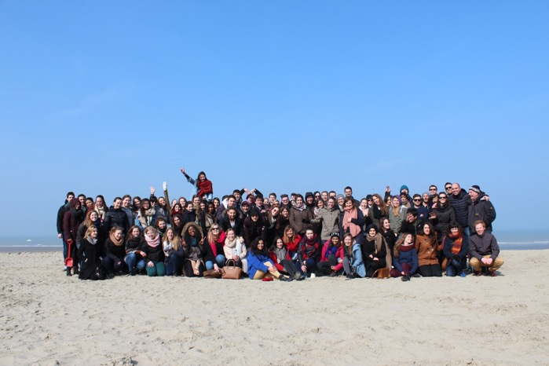
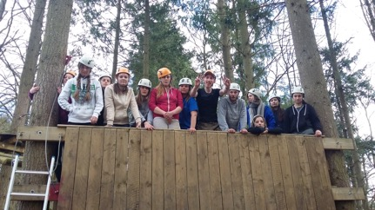
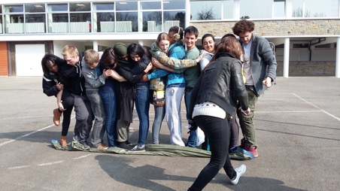
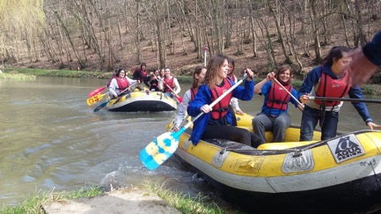
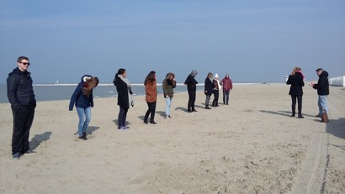
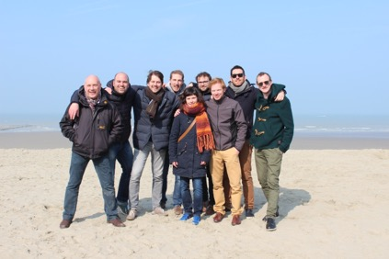
2-daags A&O teambuildingseminarie
@ Massembre/Nieuwpoort, in maart
Doel:
  Kennismaken en ervaren van teambuildingactiviteiten
  Inzicht verwerven in het functioneren van teams
  Ontwerpen van teambuildingoefeningen
  Faciliteren van groepsprocessen
  Feedback geven (individueel/groep)
Teams: studenten 3e bach A&O + 1e master A&O
Teambegeleiders: studenten 2e master A&O

Slide 7
2De master A&O
Verplichte vakken
Gevalstudies Human Resources Management
Strategisch Human Resources Management
Masterproef II (21 ECTSP)
Stage (30 ECTS – 800u)

Slide 8
Masterproef A&O
Voorbeelden
The dark side of personality: De invloed van Machiavellisme, Narcisme, en Psychopathie bij psychologische contract breuk. (Prof. Vantilborgh)
Waarom presteer ik beter op momenten dat ik me zelfzeker voel? Een onderzoek naar het mediërend effect van approach/avoidance motivatie op de relatie tussen core self-evaluations en prestatie. (Prof. Hofmans)
Availability for work in the digital age: 7/7, 24/24. Een onderzoek naar de invloed van de scheiding tussen werk en privéleven op werk-familie conflict en welzijn. (Prof. De Gieter)
…

Slide 9
Stage A&O
(organisatie naar keuze)
Intern Human Resource Management / Personeelsbeleid:
  Training & Ontwikkeling
  Werving en selectie
  Talent ontwikkeling
  Organisatie-ontwikkeling
  Welzijn op het werk
  o.a. HR-medewerker, HR-business partner, HR-manager
Externe HRM dienstverlening: (ook op individuele basis)
  HR-consultant
  Arbeidsconsulent/interimconsultant
  Outplacementbegeleider
  Teambuilding begeleider
Welzijn op het werk:
  Preventieadviseur psychosociale aspecten
  Loopbaancoach
  Bemiddelaar
  Coach
Onderzoek:
  Wetenschappelijk onderzoek
  Beleidsvoorbereidend onderzoek
  Marktonderzoeker
…
  Waar?
  Privé sector: Colruyt, Nike, Douwe Egberts, BNP Paribas, KBC, Coca-Cola, KPMG, Deloite, Volvo, Proximus, IBM, Proximus, Electrabel, Hudson, Quintessence, …
  Non-profit/Overheid: Idewe, Securex, VDAB, Selor, UZ Brussel, Federale OverheidsDiensten…

